Slide 1

Gordofobia
Ética y Deontologia Profecional
Alumnos: Casermeiro Silvia, Menel Angelo, Vietto Santiago
Docente: Maria Fernanda Schiavoni

Slide 2
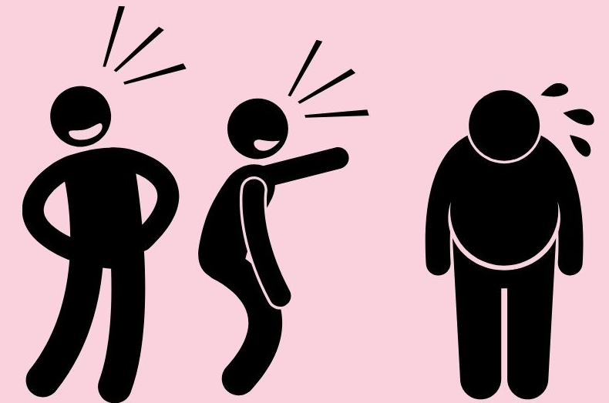
¿Qué es la gordofobia?

Slide 3
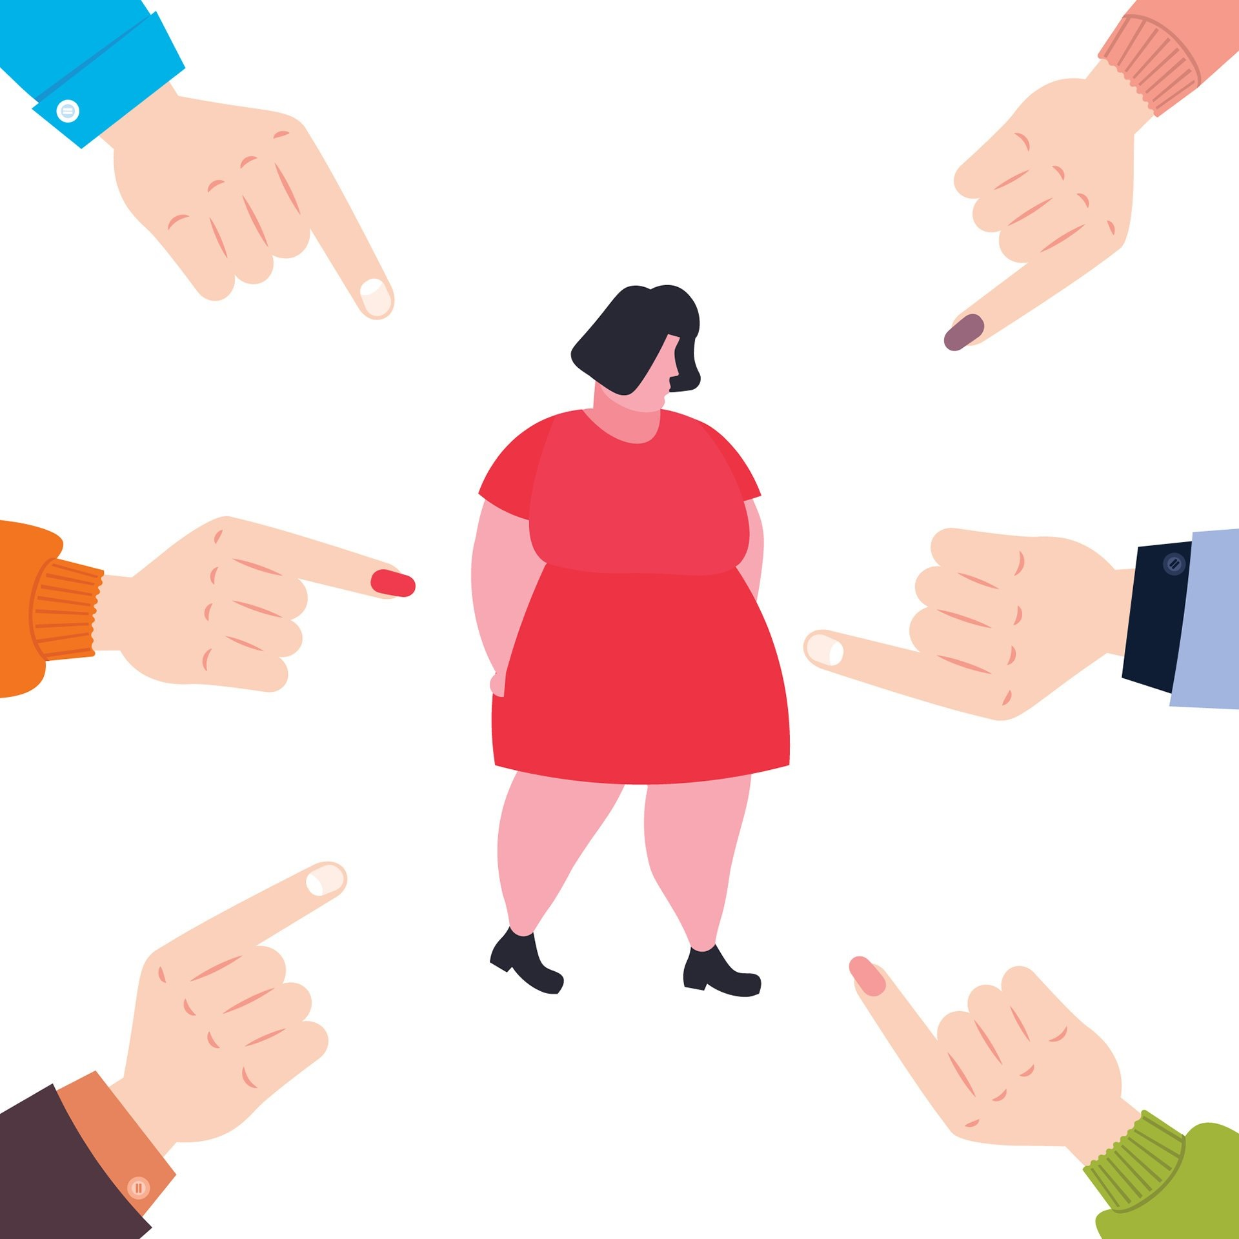
¿ Qué es la gordofobia ?
Todas aquellas prácticas, discursos y acciones que burlan, marginan, estereotipan, prejuzgan, rechazan e implican la obstaculización o vulneración de los derechos de las personas bajo el pretexto de la gordura.
Prejuicio hacia las personas con sobrepeso u obesidad, que se manifiesta en actitudes discriminatorias y estereotipos negativos.
Esto puede llevar a la exclusión social, bullying, la marginación laboral y la falta de acceso a servicios de salud adecuados, lo que a su vez puede afectar negativamente la salud física y mental de las personas afectadas.

Slide 4
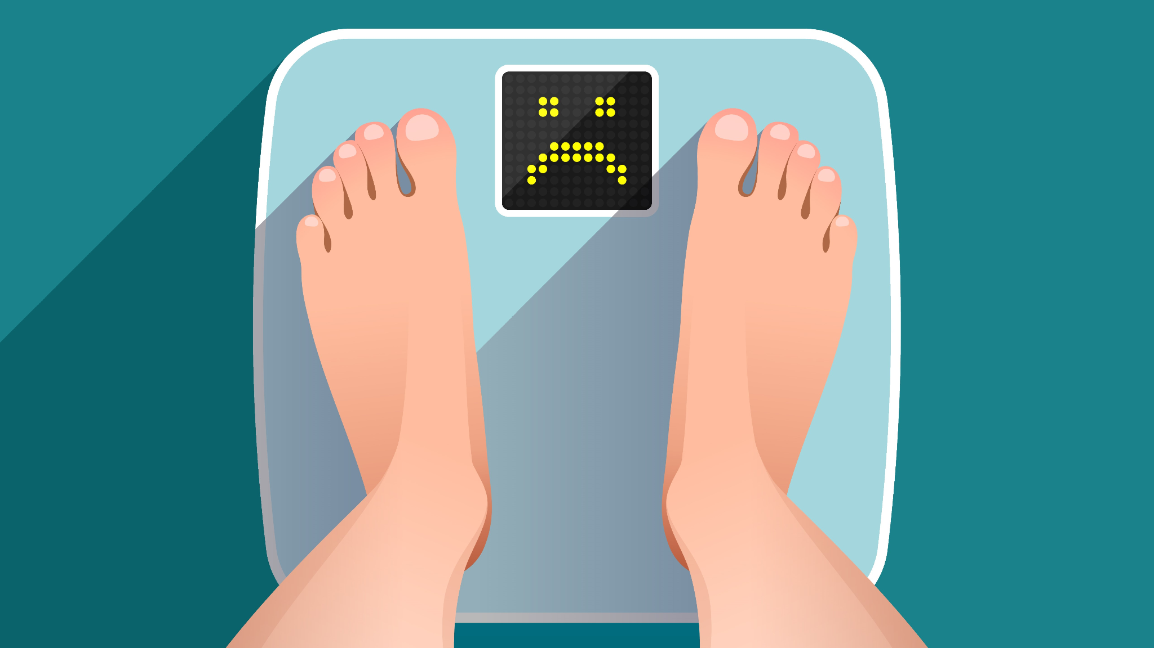
La relación entre gordofobia y salud
Notes:
Santi

Slide 5
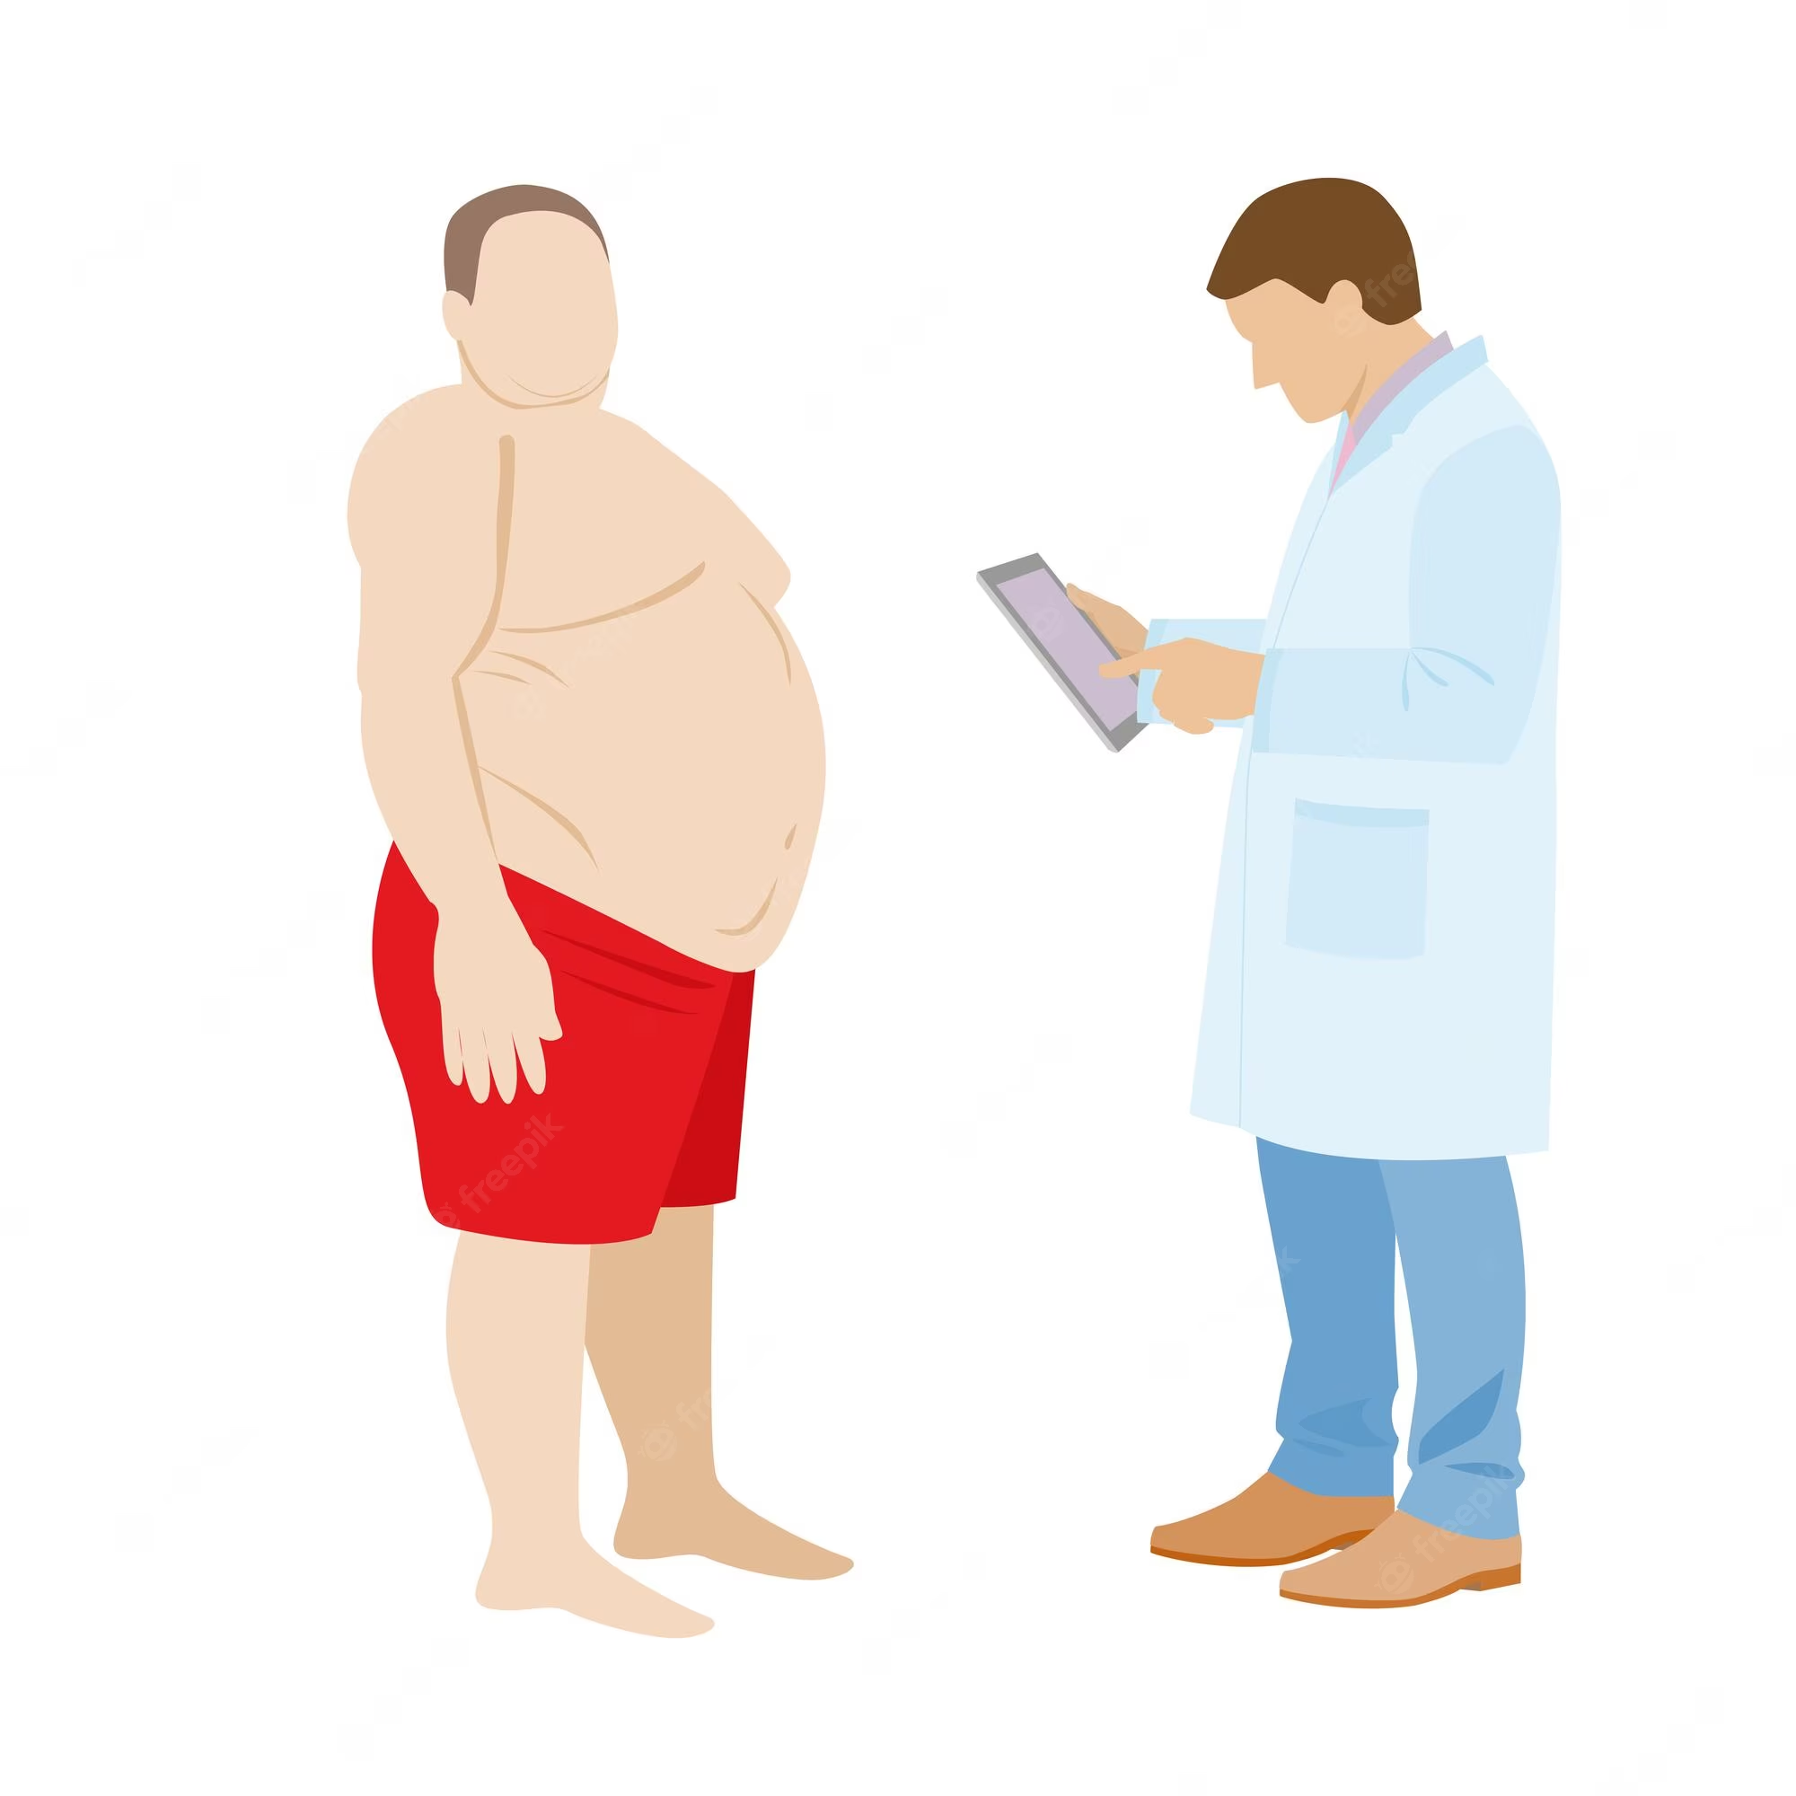
La relación entre gordofobia y salud
¿Qué es el sobrepeso y la obesidad?
Desequilibrio entre las calorías ingeridas y las utilizadas, generando una acumulación anormal o excesiva de grasa en el organismo que puede ser perjudicial para la salud.
La relación entre gordofobia y salud es compleja y multifacética:
Discriminación y el estrés asociados con la gordofobia pueden tener efectos negativos en la salud mental y física de las personas afectadas
Problemas de la obesidad misma
No hay justificacion la discriminación y el estigma hacia las personas que estan atravezando por esta situacion.

Slide 6
Prejuicios y Estereotipos
Pereza
Estigmatización social
Falta de voluntad
Presunción de problemas de salud
Baja autoestima
Notes:
Angelo

Slide 7



Impactos significativos en la vida diaria

Slide 8
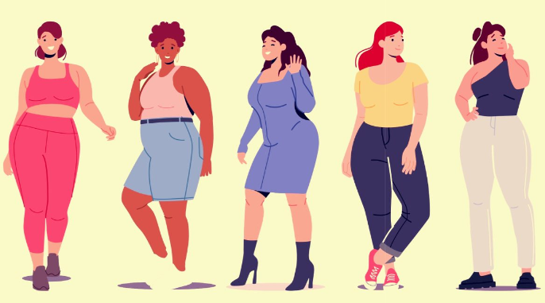
Cómo abordar la gordofobia en la sociedad
Notes:
Silvi

Slide 9

Gordofobia y sociedad
Educación y sensibilización
Promoción de la diversidad corporal
Desafiar los discursos de la industria y los medios de comunicación
Acceso equitativo a la atención médica
Alianzas y activismo - Body positive

Slide 10

Conclusión

Slide 11
En conclusión, la gordofobia es una forma de discriminación que va en contra de los valores éticos de inclusividad y respeto por la diversidad.
Es importante abordar el tema desde una perspectiva ética y promover políticas públicas que fomenten la inclusión y la igualdad para todas las personas, independientemente de su tamaño o forma corporal.

